Slide 1

Anwendungsfalldiagramm: Visualisierung von Systemanforderungen
Wichtige Werkzeuge zur Dokumentation in der Softwareentwicklung
Notes:
KI-generierte Inhalte können fehlerhaft sein. --- Anwendungsfalldiagramme sind ein wichtiges Werkzeug zur Visualisierung und Dokumentation von Systemanforderungen in der Softwareentwicklung. In dieser Präsentation werden wir die Grundlagen, die Erstellung und die Anwendung dieser Diagramme näher betrachten.

Slide 2
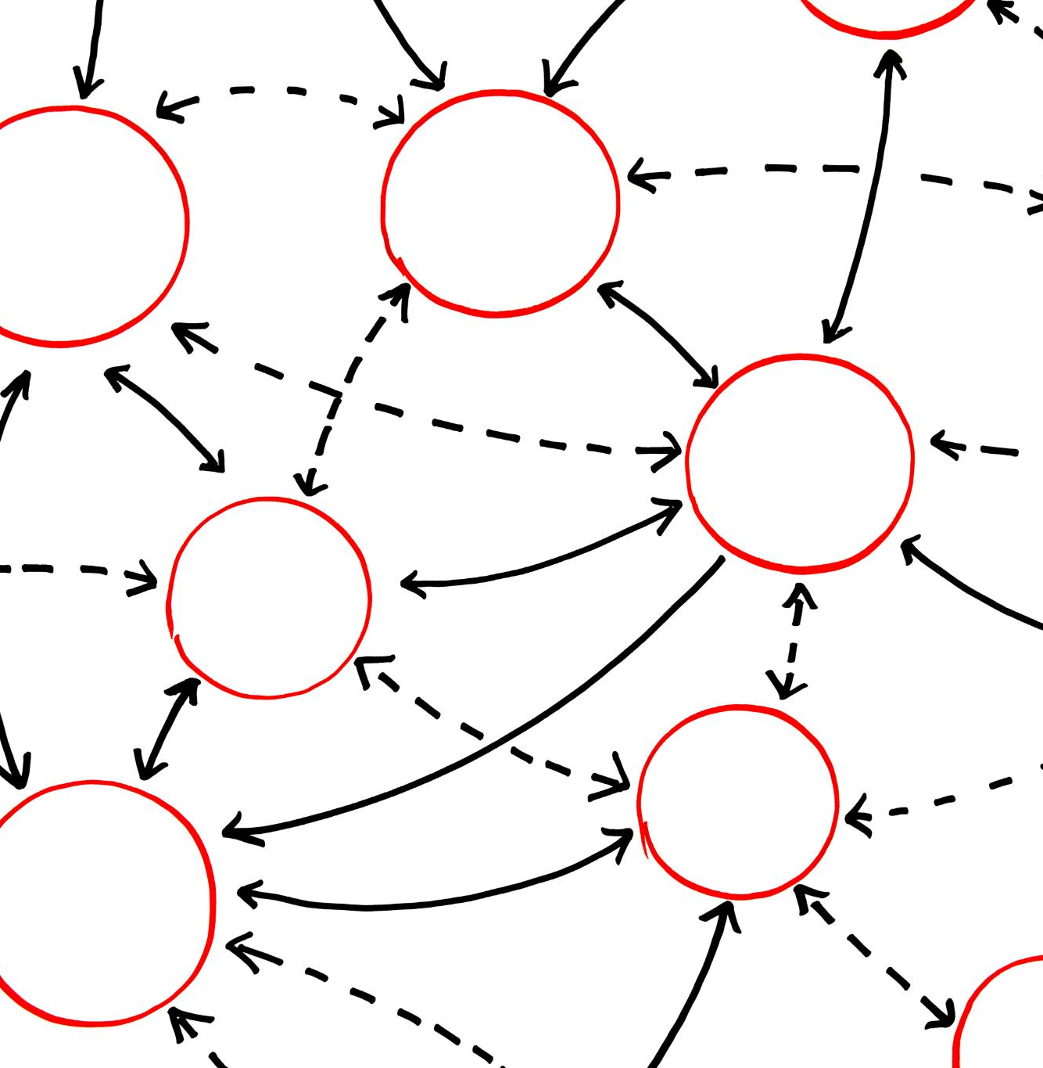
Agenda der Präsentation
Einführung in Anwendungsfalldiagramme
Grundlegende Elemente eines Anwendungsfalldiagramms
Erstellung eines Anwendungsfalldiagramms
Anwendungsfälle und Beispiele
Erweiterungen und Vertiefungen
Notes:
Wir beginnen mit einer Einführung in Anwendungsfalldiagramme, einschließlich ihrer Definition und ihres Zwecks. Danach werden wir die grundlegenden Elemente eines Anwendungsfalldiagramms erkunden und die Schritte zur Erstellung eines Diagramms detailliert darstellen. Schließlich betrachten wir praktische Beispiele und mögliche Erweiterungen der UML-Diagramme.

Slide 3
Einführung in Anwendungsfalldiagramme
Notes:
Anwendungsfalldiagramme spielen eine entscheidende Rolle in der Softwareentwicklung, da sie helfen, die Anforderungen eines Systems visuell darzustellen. Wir werden die Definition und den Zweck dieser Diagramme sowie ihre historische Entwicklung innerhalb der UML betrachten.

Slide 4

Geschichte und Entwicklung der UML
Entwicklung der UML
Die UML wurde in den 1990er Jahren geschaffen, um einen einheitlichen Standard für die Softwaremodellierung zu bieten und die Kommunikation zwischen Entwicklern zu verbessern.
Anwendungsfalldiagramme
Anwendungsfalldiagramme sind eine zentrale Komponente der UML, die dazu dienen, Anforderungen effizient zu erfassen und darzustellen.
Standardisierter Ansatz
Die Einführung der UML führte zu einem standardisierten Ansatz, der die Modellierung von Software-Systemen revolutionierte und die Effizienz der Entwicklung steigerte.
Notes:
Die Unified Modeling Language (UML) wurde in den 1990er Jahren entwickelt, um einen standardisierten Ansatz für die Modellierung von Software-Systemen zu bieten. Anwendungsfalldiagramme wurden als Teil dieses Modells eingeführt, um die Anforderungen an Systeme effizient zu erfassen und zu kommunizieren.

Slide 5

Definition und Zweck eines Anwendungsfalldiagramms
Grafische Darstellung
Anwendungsfalldiagramme bieten eine visuelle Darstellung, die Interaktionen zwischen Akteuren und Systemen klar zeigt.
Anforderungen und Funktionalitäten
Das Diagramm hilft, die spezifischen Anforderungen und Funktionalitäten des Systems verständlich darzustellen.
Kommunikationsbedürfnisse
Es klärt die Kommunikationsbedürfnisse zwischen Stakeholdern und ermöglicht eine effektive Zusammenarbeit.
Notes:
Ein Anwendungsfalldiagramm ist eine graphische Darstellung der Interaktionen zwischen Akteuren und einem System. Es dient dazu, die Anforderungen und Funktionalitäten des Systems klar und verständlich darzustellen und die Kommunikationsbedürfnisse zwischen Stakeholdern zu klären.

Slide 6

Vorteile der Verwendung von Anwendungsfalldiagrammen
Klare Visualisierung
Anwendungsfalldiagramme ermöglichen eine klare Visualisierung der Systemanforderungen, was das Verständnis und die Analyse erleichtert, sowie eine frühe Fehlererkennung ermöglicht
Förderung der Kommunikation
Sie fördern die Kommunikation zwischen Entwicklern und Stakeholdern, was zu einer besseren Zusammenarbeit während des Entwicklungsprozesses führt.
Identifizierung von Systemgrenzen (Scope-Definition)
Anwendungsfalldiagramme helfen bei der Identifizierung von Systemgrenzen und -interaktionen, was die Planung und das Design verbessert.
Unterstützt spätere Modellierungsschritte
Anwendungsfalldiagramme sind Grundlage für weitere UML-Diagramme wie Aktivitäts- oder Sequenzdiagramme.
Notes:
Anwendungsfalldiagramme bieten zahlreiche Vorteile, darunter eine klare Visualisierung der Systemanforderungen, die Förderung der Kommunikation zwischen Entwicklern und Stakeholdern und die Identifizierung von Systemgrenzen und -interaktionen. Diese Vorteile tragen zu einer effizienteren Softwareentwicklung bei.

Slide 7
Grundlegende Elemente eines Anwendungsfalldiagramms
Notes:
Um ein effektives Anwendungsfalldiagramm zu erstellen, ist es wichtig, die grundlegenden Elemente zu verstehen. Dazu gehören Akteure, Anwendungsfälle und die Beziehungen zwischen ihnen, die das Zusammenspiel im System veranschaulichen.

Slide 8

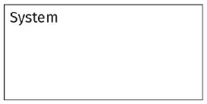
Systemgrenze
Definition der Systemgrenze
Die Systemgrenze umfasst alle Anwendungsfälle, welche das System bereitstellt. Für diese Anwendungsfälle muss später das System die entsprechenden Funktionen bereitstellen.
Hilfe bei der Anforderungsanalyse
Unterstützt dabei den Fokus auf die wichtigsten Aspekte des Systems zu legen und zu entscheiden, was berücksichtigt und was ausgelassen werden sollte.
Notationselement:
Notes:
Akteure repräsentieren Benutzer oder andere Systeme, die mit dem zu entwickelnden System interagieren. Sie können sowohl externe Benutzer als auch interne Systeme sein. Die Identifizierung der Akteure ist entscheidend für das Verständnis der Systemanforderungen.

Slide 9

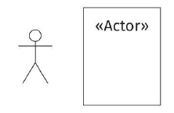
Akteure und ihre Rolle
Definition von Akteuren
Akteure sind Benutzer oder Systeme, die mit dem zu entwickelnden System interagieren. Die Identifizierung der Akteure ist entscheidend für ein besseres Verständnis der Systemanforderungen und deren Umsetzung.
Externe und interne Akteure
Es gibt externe Benutzer, wie Kunden, und interne Systeme, die alle Einfluss auf das System haben und berücksichtigt werden müssen.
Notationselement:
Notes:
Akteure repräsentieren Benutzer oder andere Systeme, die mit dem zu entwickelnden System interagieren. Sie können sowohl externe Benutzer als auch interne Systeme sein. Die Identifizierung der Akteure ist entscheidend für das Verständnis der Systemanforderungen.

Slide 10


Anwendungsfälle und ihre Beschreibung
Definition von Anwendungsfällen
Anwendungsfälle sind spezifische Beschreibung von Interaktionen zwischen Benutzern und einem System, um Anforderungen zu erfüllen.
Bedeutung für das Systemdesign
Anwendungsfälle sind entscheidend für das Systemdesign, da sie helfen, die gewünschten Funktionen klar zu definieren.
Notationselement:
Notes:
Anwendungsfälle beschreiben die spezifischen Aktionen oder Funktionen, die das System ausführen soll, um die Bedürfnisse der Akteure zu erfüllen. Sie sind essenziell, um die Funktionalität des Systems klar zu definieren.

Slide 11
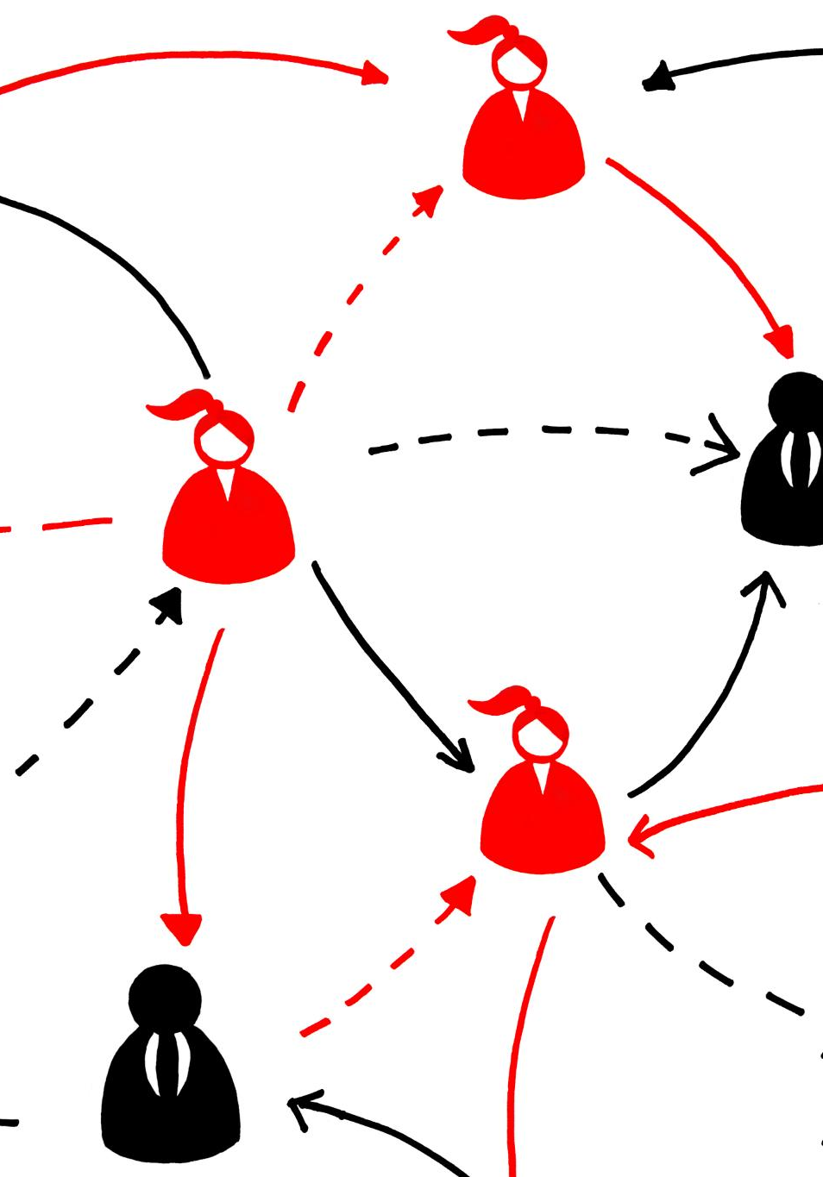

Beziehungen zwischen Akteuren und Anwendungsfällen
Assoziation
Mit einer Assoziation (Strich) wird eine Beziehung zwischen den Akteuren und den Anwendungsfällen dargestellt.
Notationselement:
Notes:
Die Beziehungen zwischen Akteuren und Anwendungsfällen zeigen auf, wie die Akteure mit den verschiedenen Funktionen des Systems interagieren. Diese Beziehungen sind unerlässlich, um die Anforderungen präzise und verständlich darzustellen.

Slide 12

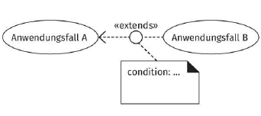
Beziehungen zwischen Akteuren und Anwendungsfällen
Include-Beziehung
Durch eine lnclude-Beziehung wird die unbedingte Einbindung der Funktionalität eines Anwendungsfalls in einen anderen Anwendungsfall dargestellt.
Notationselement:
Extend-Beziehung
Durch eine Extend-Beziehung wird die bedingte Einbindung der Funktionalität eines Anwendungsfalls in einen anderen Anwendungsfall dargestellt.
Notationselement:
Notes:
Die Beziehungen zwischen Akteuren und Anwendungsfällen zeigen auf, wie die Akteure mit den verschiedenen Funktionen des Systems interagieren. Diese Beziehungen sind unerlässlich, um die Anforderungen präzise und verständlich darzustellen.

Slide 13
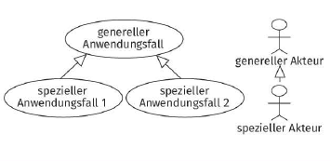
Beziehungen zwischen Akteuren und Anwendungsfällen
Generalisierung/Spezialisierung
Eine Generalisierung/Spezialisierung zeigt die Beziehung zwischen einem allgemeinen und einem spezialisierten Element. Eine Generalisierung und Spezialisierung kann sowohl zwischen Anwendungsfällen als auch zwischen Akteuren dargestellt werden..
Notationselement:
Notes:
Die Beziehungen zwischen Akteuren und Anwendungsfällen zeigen auf, wie die Akteure mit den verschiedenen Funktionen des Systems interagieren. Diese Beziehungen sind unerlässlich, um die Anforderungen präzise und verständlich darzustellen.

Slide 14
Erstellung eines Anwendungsfalldiagramms
Notes:
Die Erstellung eines Anwendungsfalldiagramms erfordert einen systematischen Ansatz. Wir werden die Schritte zur Diagrammerstellung, nützliche Werkzeuge, Software und bewährte Praktiken untersuchen, um qualitativ hochwertige Diagramme zu erstellen.

Slide 15
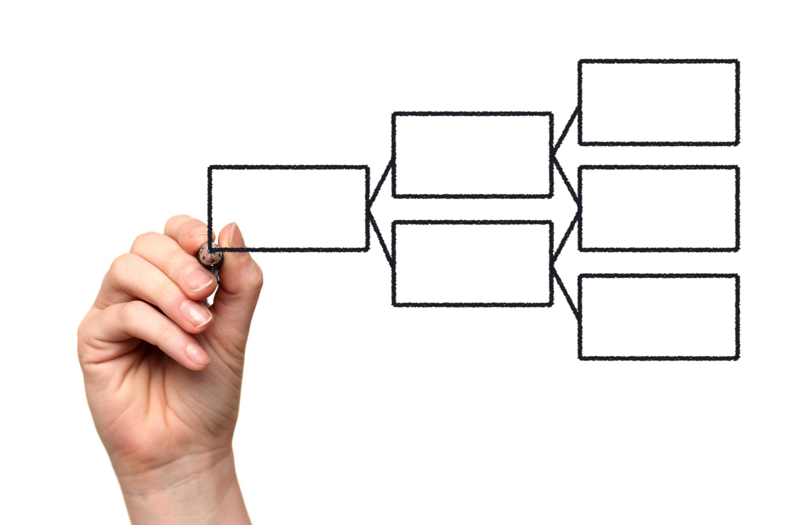
Schritt-für-Schritt-Anleitung zur Diagrammerstellung
Systemgrenzen festlegen
Definiere, was das System ist und was nicht. Dies hilft dabei, klar abzubilden, welche Funktionen zum System gehören und welche nicht.
Akteure identifizieren
Bestimme alle Akteure (Nutzer, Systeme oder andere Entitäten), die mit dem System interagieren. Jeder Akteur repräsentiert eine Rolle, die mit dem System in Verbindung tritt.
Use Cases identifizieren
Bestimme die Use Cases (Funktionalitäten), die das System für jeden Akteur bereitstellt. Ein Use Case stellt eine bestimmte Aufgabe oder ein Ziel dar, das der Akteur mit dem System erreicht.
Beziehungen zwischen Akteuren und Use Cases festlegen
Bestimme die Beziehungen zwischen Akteuren und ihren Use Cases. Diese Verbindungen zeigen die Interaktionen zwischen Akteuren und dem System.
Beziehungen zwischen Use Cases darstellen
Nutze Beziehungen wie „Include“ oder „Extend“, um Verbindungen zwischen Use Cases zu verdeutlichen. Diese Beziehungen helfen, die Logik und Wiederverwendbarkeit im System darzustellen.
Notes:
Um ein Anwendungsfalldiagramm zu erstellen, beginnen Sie mit der Identifizierung der Akteure und Anwendungsfälle. Zeichnen Sie dann die Beziehungen zwischen ihnen auf und verfeinern Sie das Diagramm, um sicherzustellen, dass es die Systemanforderungen genau widerspiegelt.

Slide 16

Werkzeuge und Software zur Diagrammerstellung
Luicidchart
Ein Diagramm mit zu vielen Use Cases kann unübersichtlich werden und den Fokus verlieren. Versuche, nur die wesentlichen Use Cases darzustellen.
Draw.io
Ein kostenloses Tool, welches sowohl als Desktop- und Webanwendung angeboten wird und eine breite Palette an Diagrammtypen unterstützt, einschließlich UML-Diagrammen.
Microsoft Visio
Ein weit verbreitetes Diagramm-Tool, das UML-Diagramme unterstützt und gut in Microsoft-Umgebungen integriert werden kann.
Notes:
Es gibt viele Tools zur Erstellung von Anwendungsfalldiagrammen, darunter Microsoft Visio, Lucidchart und UML-Tools wie StarUML. Diese Softwarelösungen bieten Vorlagen und Symbole, die die Diagrammerstellung erleichtern.

Slide 17

Best Practices und häufige Fehler
Klar definierte Akteure
Stelle sicher, dass die Akteure eindeutig benannt sind und klare Aufgaben mit dem System haben.
Verwendung von Sub-Use Cases
Komplexe Use Cases sollten in kleinere Sub-Use Cases unterteilt werden, um das Diagramm übersichtlich zu halten.
Konsistente Notation
Achte darauf, die UML-Standards konsequent zu verwenden, um das Diagramm für alle Beteiligten verständlich zu machen.
Klare Systemgrenzen
Definiere die Systemgrenze deutlich, damit klar wird, was Teil des Systems ist und was nicht.
Zu viele Details im Diagramm
Ein Diagramm mit zu vielen Use Cases kann unübersichtlich werden und den Fokus verlieren.
Notes:
Einige bewährte Praktiken bei der Erstellung von Anwendungsfalldiagrammen umfassen die Verwendung klarer Bezeichnungen, die Vermeidung von Überladung im Diagramm und die regelmäßige Überprüfung mit Stakeholdern. Häufige Fehler sind die Vernachlässigung wichtiger Akteure oder Anwendungsfälle.

Slide 18
Anwendungsfälle und Beispiele
Notes:
Praktische Anwendungsfälle und Beispiele helfen dabei, die Theorie in die Praxis umzusetzen. Wir werden reale Szenarien betrachten, um zu zeigen, wie Anwendungsfalldiagramme in verschiedenen Branchen eingesetzt werden können.

Slide 19
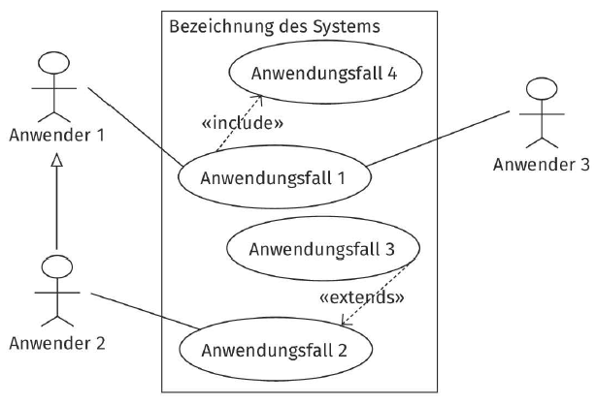
Beispiel für ein Anwendungsfalldiagramm
Notes:
In verschiedenen Branchen wie Gesundheitswesen, Finanzen und E-Commerce werden Anwendungsfalldiagramme verwendet, um Systemanforderungen zu definieren. Wir werden einige konkrete Beispiele betrachten, um die Vielseitigkeit dieser Diagramme zu veranschaulichen.

Slide 20

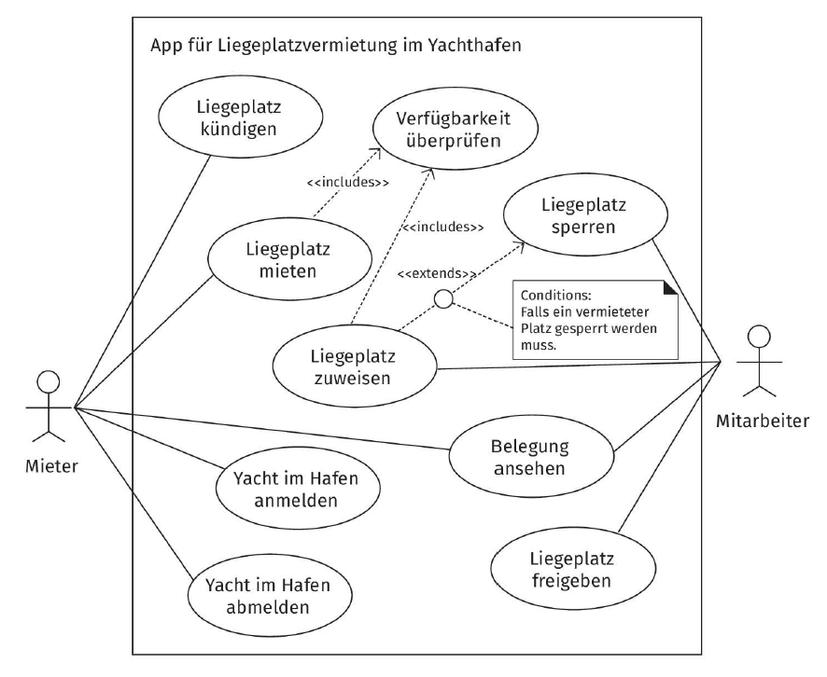
Beispiel: Liegeplatzvermietung
Notes:
Wir werden Fallstudien analysieren, die den Einsatz von Anwendungsfalldiagrammen in der Softwareentwicklung dokumentieren. Diese Fallstudien helfen uns zu verstehen, wie Unternehmen die Diagramme effektiv nutzen, um Systemanforderungen zu erfassen.

Slide 21
Trends und Schlussfolgerung
Notes:
Zusätzlich zu den grundlegenden Anwendungsfalldiagrammen gibt es erweiterte UML-Diagramme und Konzepte. Diese Erweiterungen können tiefergehende Analysen und die Integration in den Softwareentwicklungsprozess ermöglichen.

Slide 22

Zukünftige Trends und Entwicklungen im Bereich UML
Integration mit agilen Methoden
UML war ursprünglich eher „schwergewichtig“. Heute wird es zunehmend leichtgewichtig in agilen Projekten eingesetzt, z. B. als schnelle Skizze statt vollständiger Dokumentation („Just Enough UML“).
Automatisierung & KI-gestützte Modellierung
Tools mit KI-Unterstützung generieren UML-Diagramme automatisch aus Code oder Anforderungen – schneller, genauer, weniger Aufwand.
Modellgetriebene Entwicklung (MDD)
UML wird als Basis für die automatische Codegenerierung genutzt – man modelliert zuerst, der Code wird daraus durch ein LLM erzeugt.
Notes:
Mit der Weiterentwicklung der Softwareentwicklungstechniken werden auch Anwendungsfalldiagramme und UML weiterentwickelt. Wir werden zukünftige Trends und Technologien betrachten, die die Art und Weise beeinflussen könnten, wie wir UML verwenden.

Slide 23

Schlussfolgerung
Klarer Überblick über Systemfunktionen aus Sicht der Benutzer.
Erleichtert die Kommunikation zwischen Entwicklern, Analysten und Auftraggebern.
Unterstützt das Softwaredesign, indem es funktionale Anforderungen strukturiert vorgibt.
Dient als Ausgangspunkt für weitere UML-Diagramme (z. B. Sequenz- oder Aktivitätsdiagramme).
Vereinfacht die Anforderungsanalyse und reduziert Interpretationsspielraum.
Hilft bei der Testfallableitung, da jeder Use Case eine Funktionseinheit darstellt.
Fördert modulare Softwarearchitektur, indem Use Cases als Basis für Systemmodule dienen können.
Notes:
Anwendungsfalldiagramme sind wertvolle Werkzeuge zur Visualisierung und Dokumentation von Systemanforderungen. Sie fördern die Kommunikation und das Verständnis zwischen Stakeholdern und sind unerlässlich für die erfolgreiche Softwareentwicklung. Wir haben die Grundlagen, die Erstellung und die Anwendungen dieser Diagramme erkundet.

